Slide 1
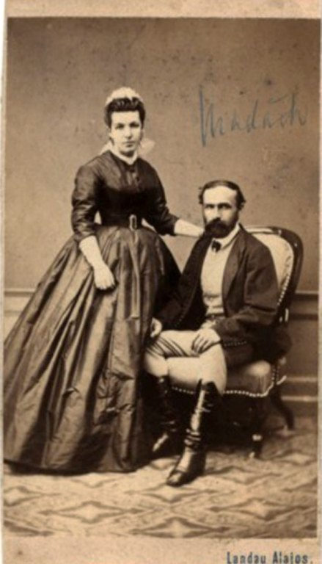
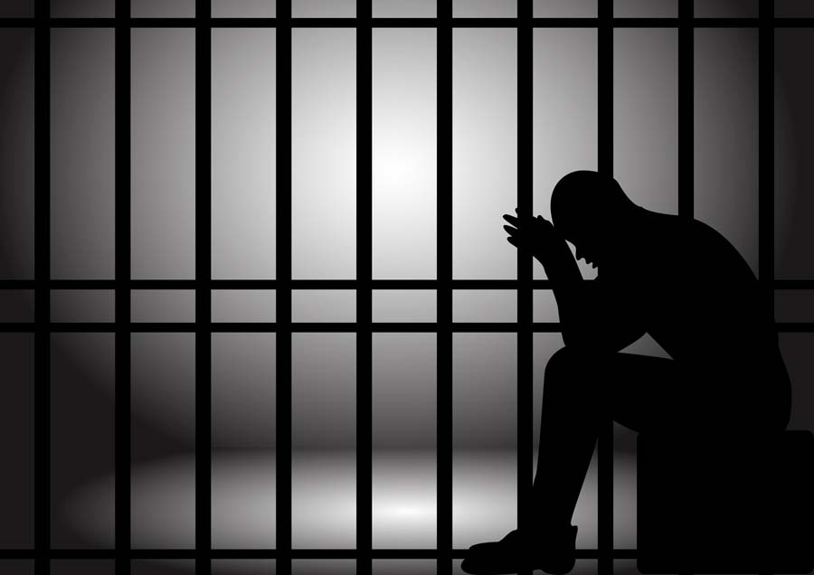
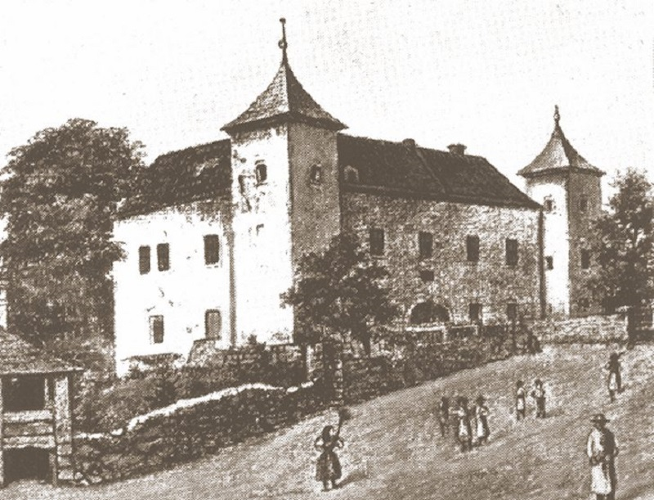
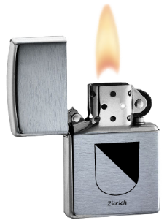
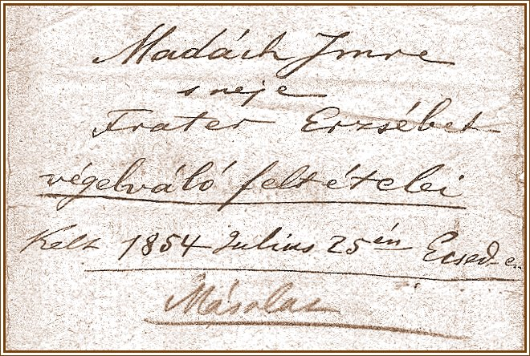
Életem, napjaim….
A börtönben fogalmazódott meg az Ember tragédiájának gondolata …
Alsósztregova
Elváltam Erzsébettől a nyáron.

Slide 2
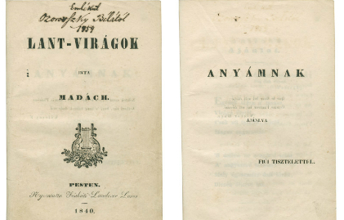
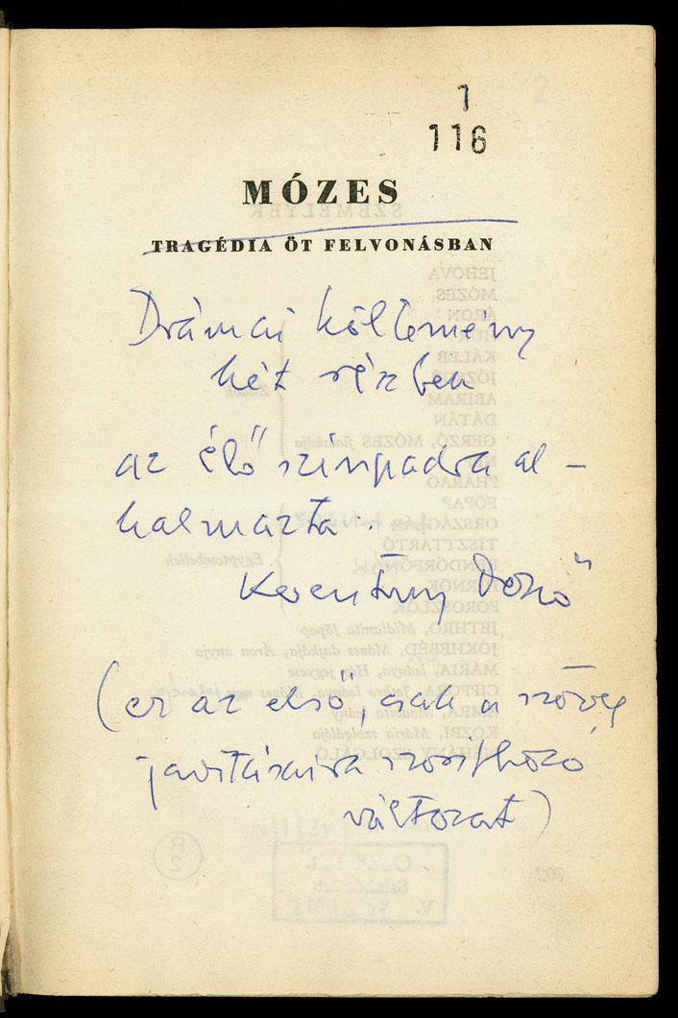
Eddig megírt muveim:
Ember tragédiája
(Köszönöm a lektorálást barátom! )

Slide 3
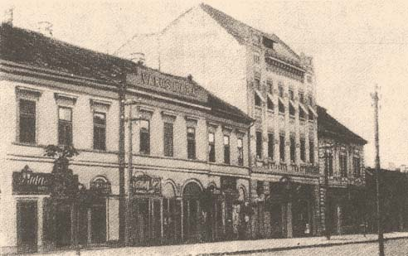
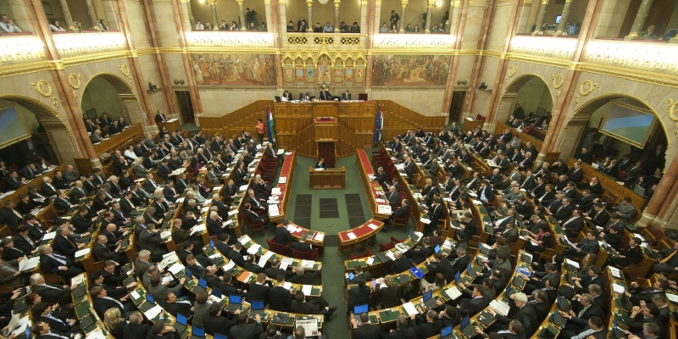
Munkám
Ügyvédi oklevelem
Megválasztottak országgyűlési képviselőnek!!!

Slide 5
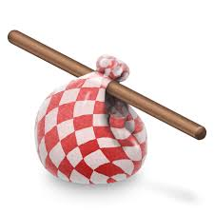
Útravaló legyen tán…
Útravaló verseim?
Talán írnom kellene már egy verseskötetet…
De mi van ha süket fülekre talál?

